Slide 1



NHIỆT LIỆT CHÀO MỪNG
QUÍ THẦY CÔ VÀ CÁC EM
Toán 10
GV: Nguyễn Chí Thành
Lớp 10A7

Slide 2
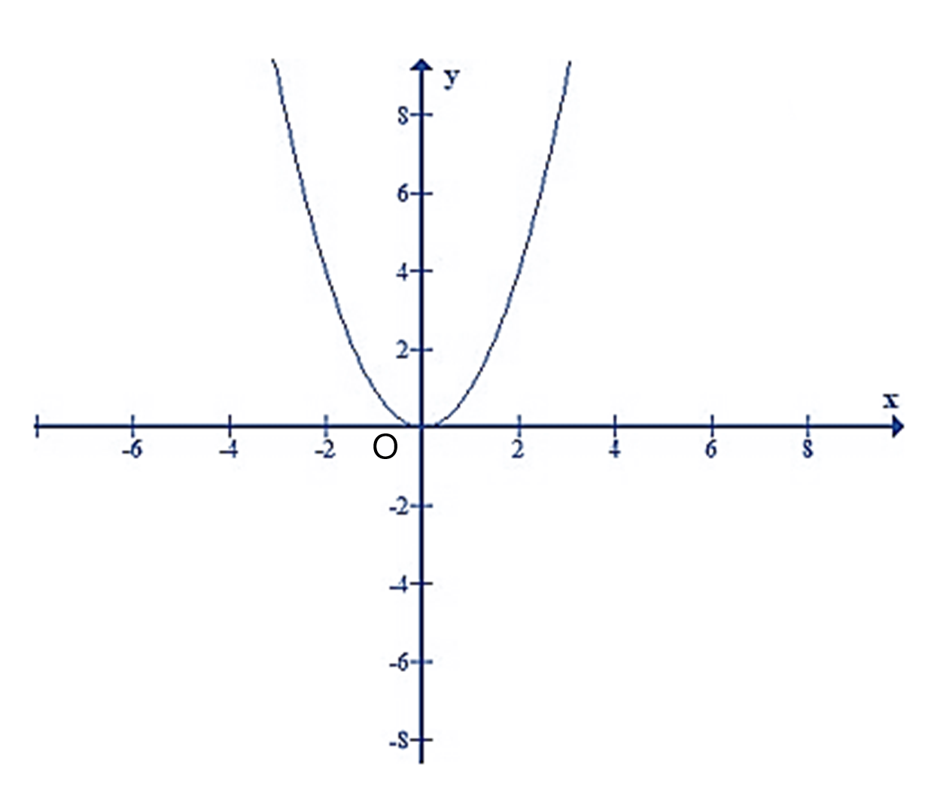
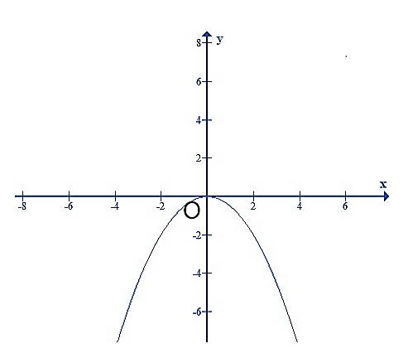

a>0
Nêu đặc điểm đồ thị hàm số
a<0

Slide 3

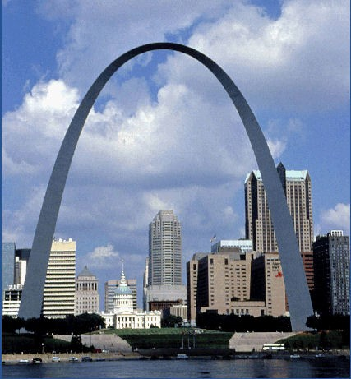
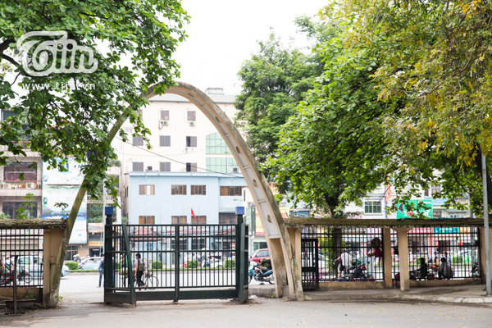
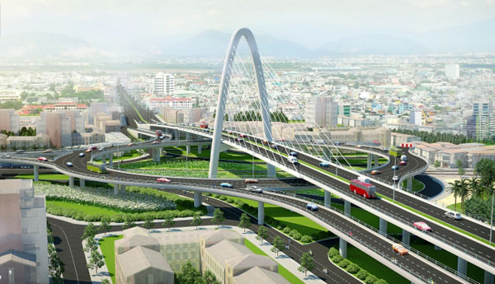
Cổng trường Đại học Bách Khoa Hà Nội
Cổng hình vòm ở Mỹ
Cầu vượt 3 tầng nằm tại phía Tây Bắc Đà Nẵng
Cầu cảng Sydney

Slide 4
§2: HÀM SỐ BẬC HAI.
ĐỒ THỊ HÀM SỐ BẬC HAI VÀ ỨNG DỤNG.
I
HÀM SỐ BẬC HAI
II
ĐỒ THỊ HÀM SỐ BẬC HAI
III
ỨNG DỤNG

Slide 5
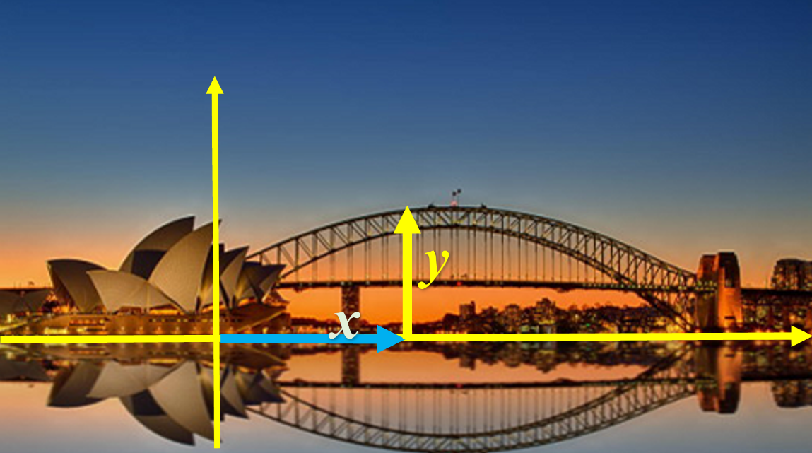
I
HÀM SỐ BẬC HAI
Cầu cảng Sydney là một trong những hình ảnh biểu tượng của thành phố Sydney và nước Australia. Độ cao y (m) của một điểm thuộc vòng cung thành cầu cảng Sydney có thể biểu diễn theo độ dài x (m) tính từ chân cầu bên trái dọc theo đường nối với chân cầu bên phải như hình sau (Hình 10):
y = -0,00188 (x-251,5)² + 118
Hình 10

Slide 6
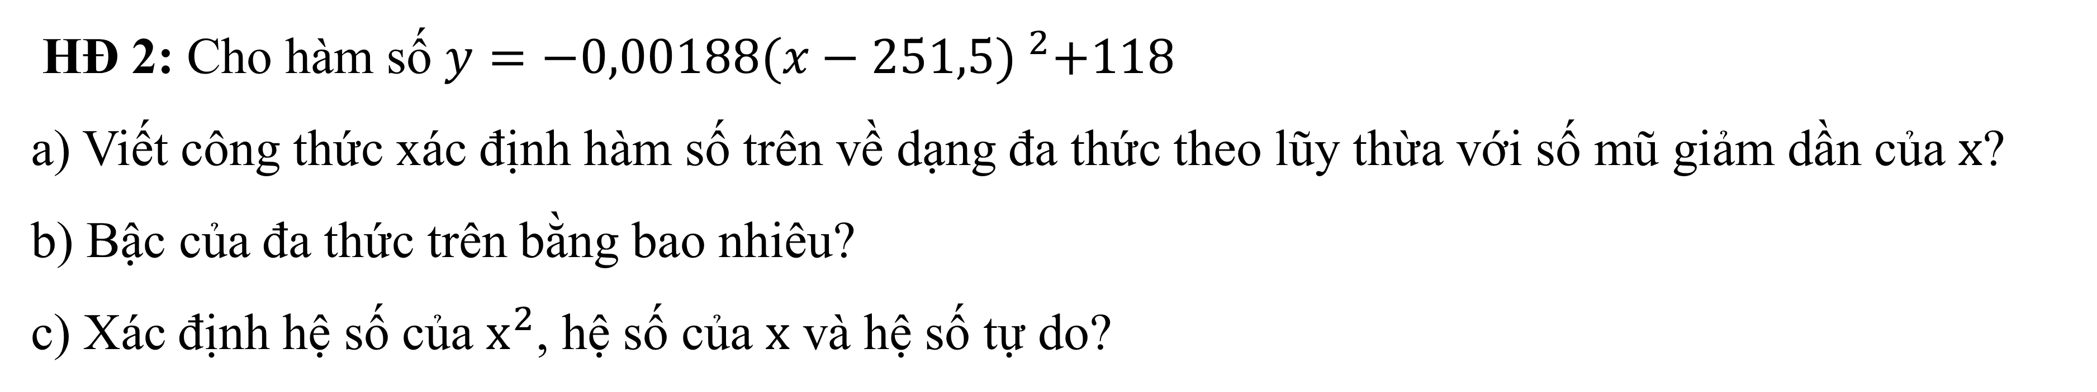
HĐ 2: Cho hàm số $y=−0,00188{(x−251,5) }^{2}+118$
a) Viết công thức xác định hàm số trên về dạng đa thức theo lũy thừa với số mũ giảm dần của $x$?
b) Bậc của đa thức trên bằng bao nhiêu?
c) Xác định hệ số của $x^{2}$, hệ số của $x$ và hệ số tự do?
Giải
a) y = -0,00188x² + 0,94564x – 0,91423
b) Bậc của đa thức trên bằng 2.
c) Hệ số của x² là -0,00188
Hệ số của x là 0,94564
Hệ số tự do là -0,91423.

Slide 7
I
Hàm số bậc hai
Hàm số bậc hai là hàm số được cho bằng biểu thức có dạng
Trong đó a, b, c là những hằng số và a khác 0
Hàm số bậc hai có tập xác định là ℝ

Slide 8

Ví dụ 1: Hàm số nào dưới đây là một hàm số bậc hai?
I
Hãy xác định a, b, c lần lượt là hệ số của , hệ số của x và hệ số tự do của hàm số bậc hai đó?

Slide 9


II
ĐỒ THỊ HÀM SỐ BẬC HAI
HĐ 2 (Nhóm 1,2).
Cho hàm số $y=x^{2}+2x−3.$
a) Tìm tọa độ 5 điểm thuộc đồ thị hàm số trên có hoành độ lần lượt là $−3, −2, −1, 0, 1$ rồi vẽ chúng trong mặt phẳng tọa độ Oxy.
$b)$ Vẽ đường cong đi qua 5 điểm trên.
$c)$ Tìm tọa độ điểm và tọa độ của điểm thấp nhất của đường cong đó. Nhận xét tọa độ hai điểm trên.
d) Tìm phương trình trục đối xứng của đường cong đó. Đồ thị hàm số đó quay bề lõm lên trên hay xuống dưới?
HĐ 3 (Nhóm 3,4).
Cho hàm số ${y=−x}^{2}+2x+3.$
Tìm tọa độ 5 điểm thuộc đồ thị hàm số trên có hoành độ lần lượt là $−1, 0, 1, 2, 3$ rồi vẽ chúng trong mặt phẳng tọa độ Oxy.
b) Vẽ đường cong đi qua 5 điểm trên.
$c)$ Tìm tọa độ điểm và tọa độ của điểm cao nhất của đường cong đó. Nhận xét tọa độ hai điểm trên.
d) Tìm phương trình trục đối xứng của đường cong đó. Đồ thị hàm số đó quay bề lõm lên trên hay xuống dưới?
x | -3 | -2 | -1 | 0 | 1
y
x | -1 | 0 | 1 | 2 | 3
y
Notes:
Note: hiệu ứng xuất hiện…

Slide 10
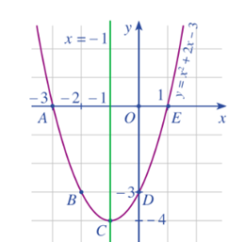
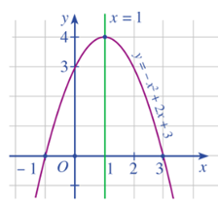

Slide 11
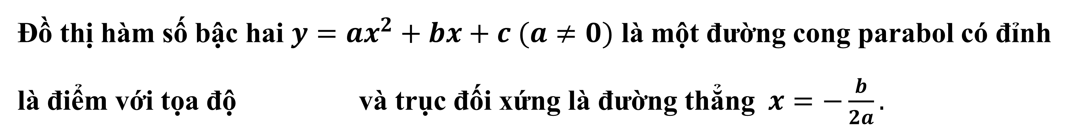
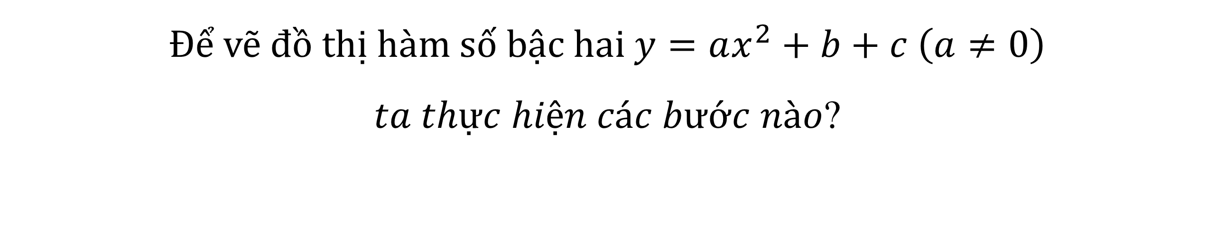
Ghi nhớ
Đồ thị hàm số bậc hai $y=ax^{2}+bx+c (a≠0)$ là một đường cong parabol có đỉnh là điểm với tọa độ và trục đối xứng là đường thẳng$x=−\frac{b}{2a}.$
Có cách nào khác để tính tung độ của điểm đỉnh hay không?
Để vẽ đồ thị hàm số bậc hai $y=ax^{2}+b+c \left(a≠0\right)$
$ta thực hiện các bước nào$?

Slide 12

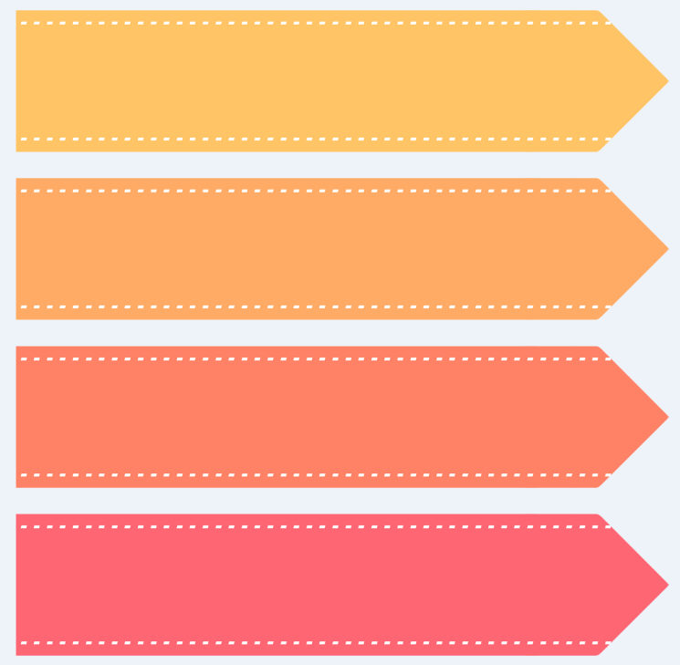
Nhận xét: Cho hàm số f(x) = ax² + bx + c (a ), ta có:
Để vẽ đồ thị hàm số y = ax² + bx + c (a ), ta thực hiện các bước:
1
Xác định tọa độ đỉnh
2
Vẽ trục đối xứng
Xác định một số điểm đặc biệt, chẳng hạn: giao điểm với trục tung (có toạ độ (0;c)) và trục hoành (nếu có), điểm đối xứng với điểm có toạ độ (0;c) qua trục đối xứng.
3
4
Vẽ đường parabol đi qua các điểm đã xác định ta nhận được đồ thị hàm số.

Slide 13
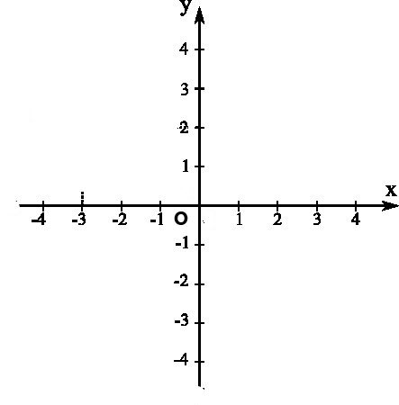
Ví dụ: Vẽ đồ thị các hàm số y = -x² + 4x – 3
Giải
- Toạ độ đỉnh I (2;1)
- Trục đối xứng x = 2.
- Giao điểm của parabol với trục tung là A(0;-3).
- Giao điểm của parabol với trục hoành là B(1;0) và C(3;0).
- Điểm đối xứng với điểm A(0;-3) qua trục đối xứng
x = 2 là D(4;-3).
Vẽ parabol đi qua các điểm được xác định ở trên, ta nhận được đồ thì hàm số y = -x² + 4x - 3 .
x = 2
I
B
C
A
D
y = -x² + 4x – 3

Slide 15
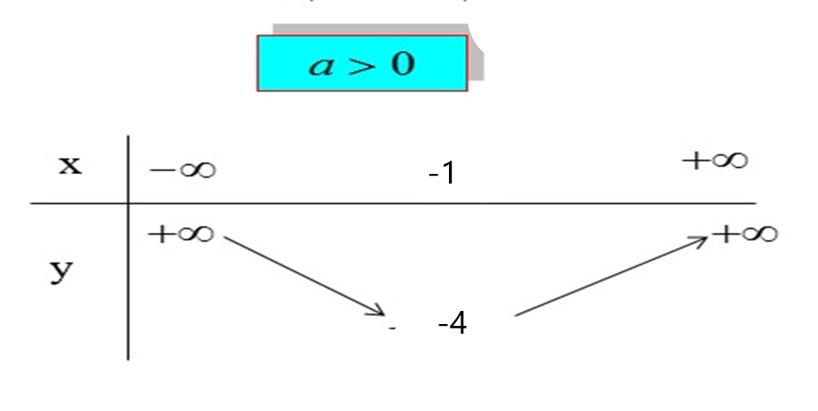
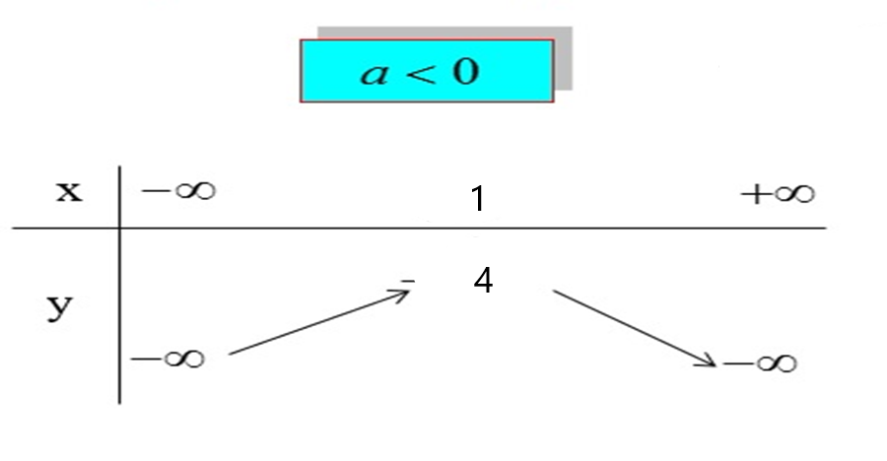
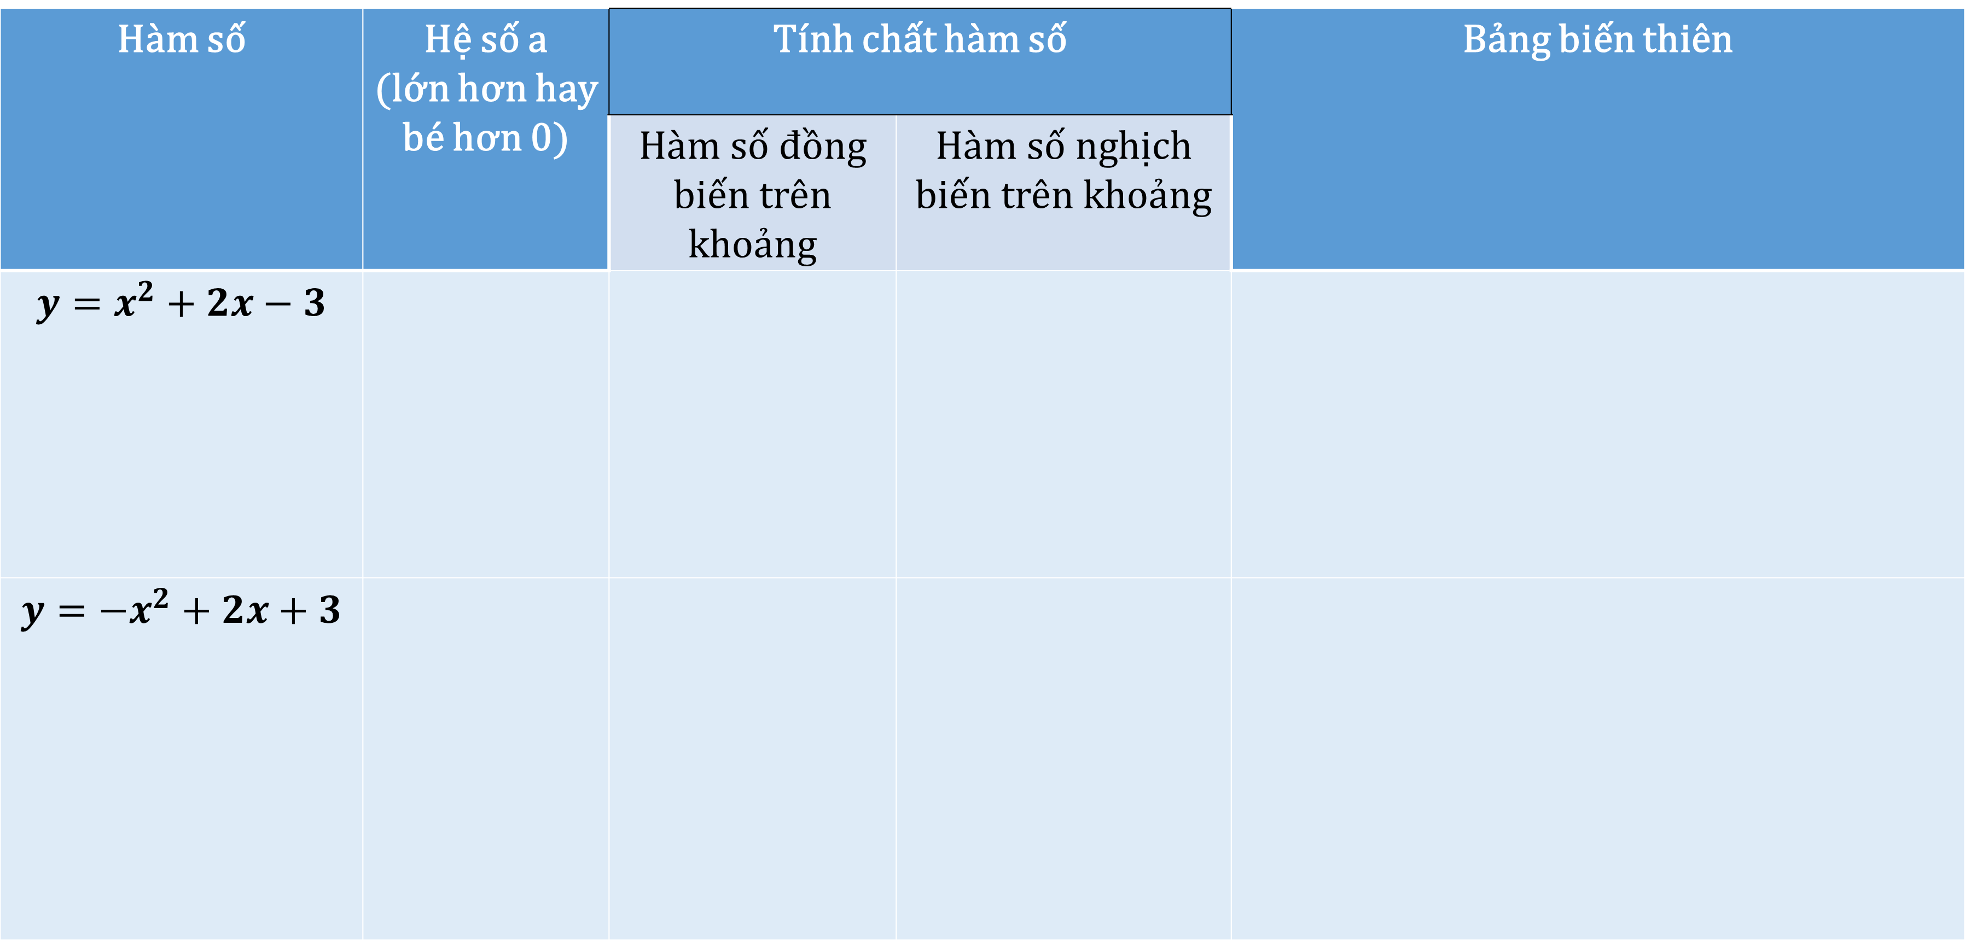
HĐ 4: Quan sát đồ thị hàm số bậc hai $y=x^{2}+2x−3$và $y=−x^{2}+2x+3$ (Hình 11, 12 trang 40 sgk). Hãy điền các thông tin vào bảng .
Hàm số | Hệ số a (lớn hơn hay bé hơn 0) | Tính chất hàm số |  | Bảng biến thiên
 |  | Hàm số đồng biến trên khoảng | Hàm số nghịch biến trên khoảng
$$y=x^{2}+2x−3$$
$$y=−x^{2}+2x+3$$

Slide 16


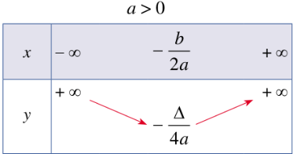
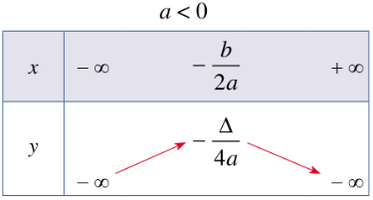
Nhận xét:
Cho hàm số bậc hai y = ax² + bx + c
+ Nếu a > 0 thì hàm số nghịch biến trên khoảng ; đồng biến trên khoảng .
+ Nếu a < 0 thì hàm số đồng biến trên khoảng ; nghịch biến trên khoảng
Ta có bảng biến thiên của hàm bậc hai như sau:

Slide 17
III
ỨNG DỤNG
Bài toán thực tế :
Trong bài toán ở phần mở đầu, độ cao y (m) của một điểm thuộc vòng cung thành cầu cảng Sydney đạt giá trị lớn nhất là bao nhiêu mét (làm tròn kết quả đến hàng phần mười)?
Giải
y = -0,00188x² + 0,94564x – 0,91423 là hàm số bậc hai.
Vì a = – 0,00188 < 0 nên đồ thị hàm số trên có bề lõm hướng xuống dưới hay đỉnh I của đồ thị là điểm cao nhất, vậy giá trị lớn nhất cần tìm chính là tung độ của đỉnh I.
Ta có: b=0,94564,c=–0,91423.
Vậy độ cao lớn nhất cần tìm là 118 m.

Slide 18
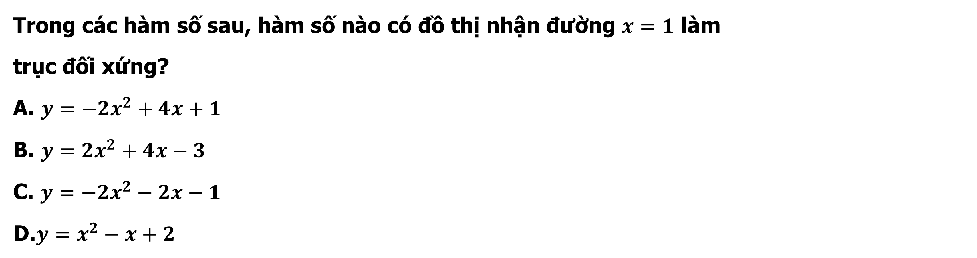
.
BÀI TẬP TRẮC NGHIỆM
Câu 1
Trong các hàm số sau, hàm số nào có đồ thị nhận đường $x=1$ làm
trục đối xứng?
A. $y=−2x^{2}+4x+1$
B. $y=2x^{2}+4x−3$
C. $y=−2x^{2}−2x−1$
D.$y=x^{2}−x+2$
Trả lời
Xét đáp án A, ta có

Slide 19

BÀI TẬP TRẮC NGHIỆM
Câu 2
Đỉnh của parabol $(P): y=3x^{2}−2x+1$ là:
A. $I\left(−\frac{1}{3};\frac{2}{3}\right)$ C. $I\left(\frac{1}{3};−\frac{2}{3}\right)$
B. $I\left(−\frac{1}{3};−\frac{2}{3}\right)$ D. $I\left(\frac{1}{3};\frac{2}{3}\right)$
Trả lời
Ta có :

Slide 20
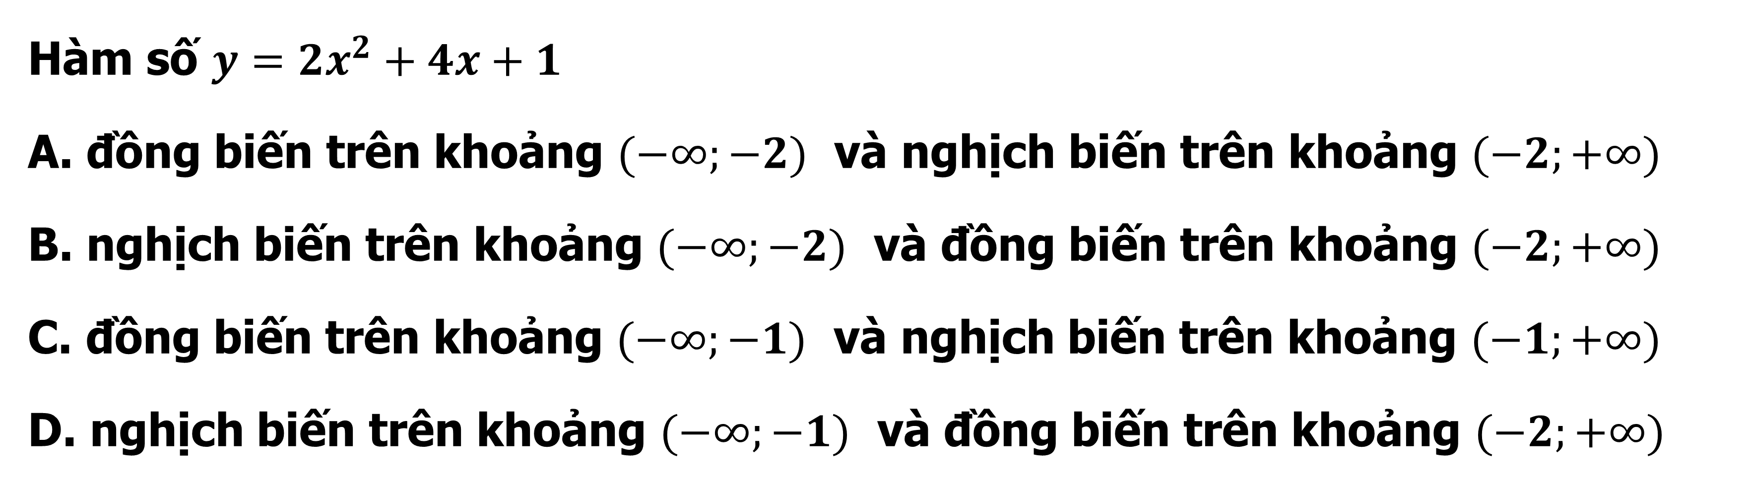
BÀI TẬP TRẮC NGHIỆM
Câu 3
Hàm số $y=2x^{2}+4x+1$
A. đồng biến trên khoảng $(−∞;−2)$ và nghịch biến trên khoảng $(−2;+∞)$
B. nghịch biến trên khoảng $(−∞;−2)$ và đồng biến trên khoảng $(−2;+∞)$
C. đồng biến trên khoảng $(−∞;−1)$ và nghịch biến trên khoảng $(−1;+∞)$
D. nghịch biến trên khoảng $(−∞;−1)$ và đồng biến trên khoảng $(−2;+∞)$
Trả lời

Slide 21
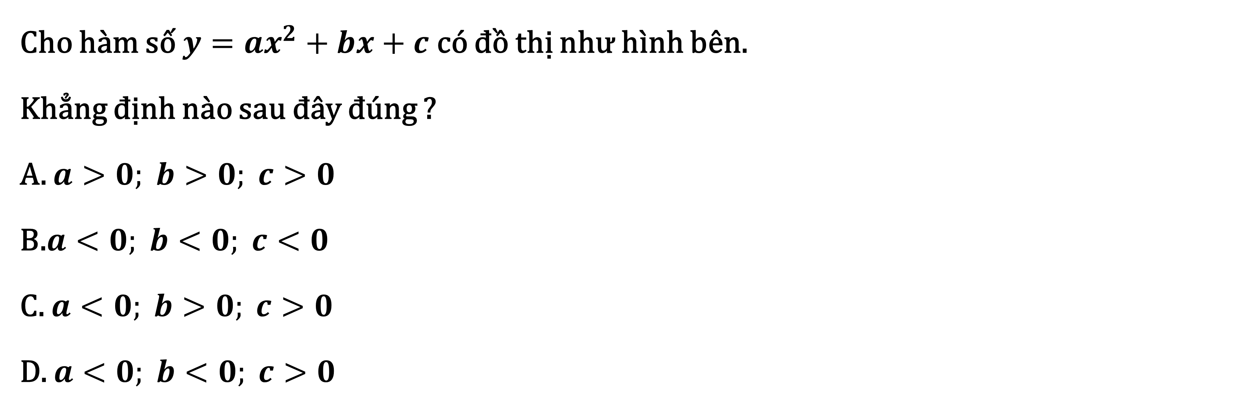
BÀI TẬP TRẮC NGHIỆM
Câu 4
Cho hàm số $y=ax^{2}+bx+c$ có đồ thị như hình bên.
Khẳng định nào sau đây đúng ?
A. $a>0; b>0; c>0$
B.$a<0; b<0; c<0$
C. $a<0; b>0; c>0$
D. $a<0; b<0; c>0$
Trả lời

Slide 22
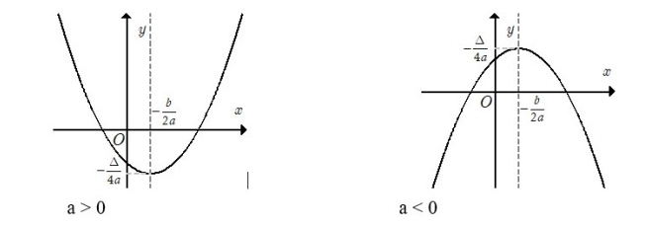
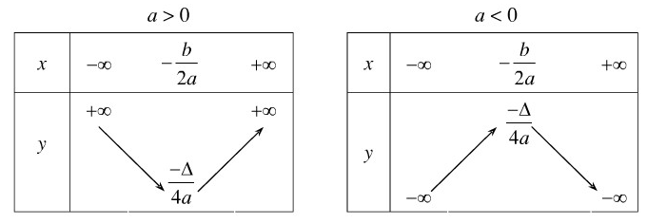
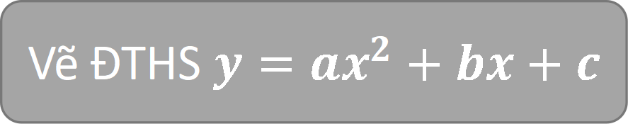
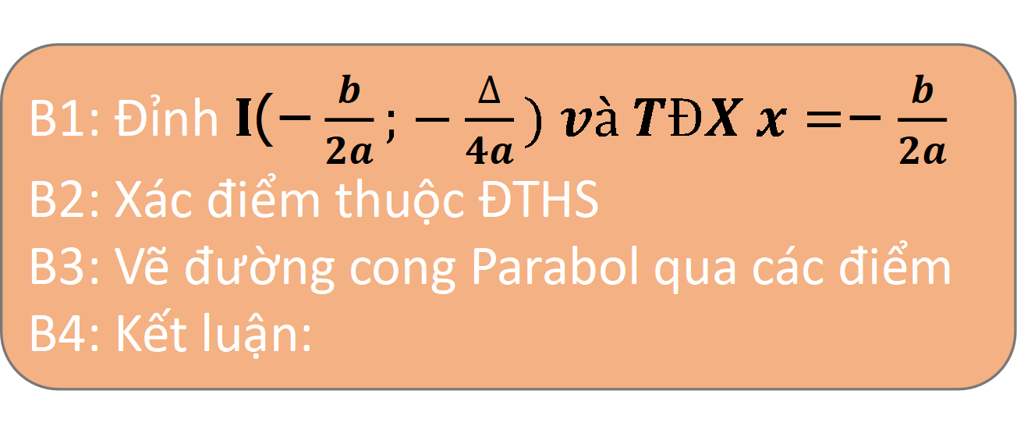
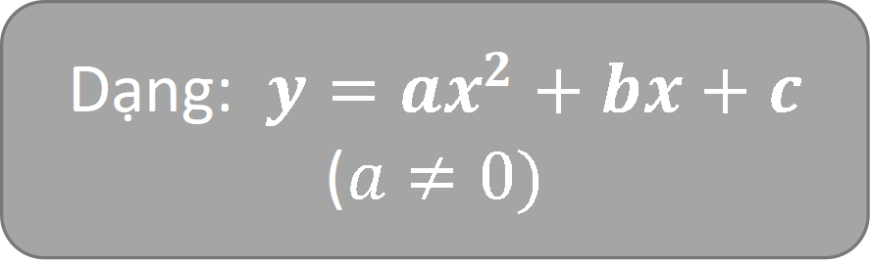
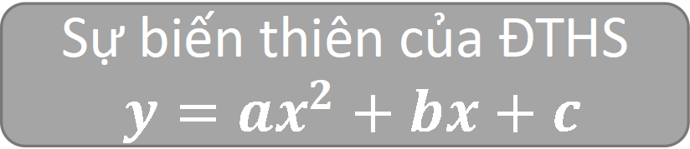
Dạng: $y=ax^{2}+bx+c$
($a≠0)$
HÀM SỐ BẬC HAI.
HÀM SỐ BẬC HAI.
ĐỒ THỊ HÀM SỐ BẬC HAI
Vẽ ĐTHS $y=ax^{2}+bx+c$
B1: Đỉnh $I(−\frac{b}{2a};−\frac{∆}{4a}) và TĐX x=−\frac{b}{2a}$
B2: Xác điểm thuộc ĐTHS
B3: Vẽ đường cong Parabol qua các điểm
B4: Kết luận:
ĐỒ THỊ HÀM SỐ BẬC HAI.
Sự biến thiên của ĐTHS
$y=ax^{2}+bx+c$

Slide 23


